Slide 1
ОБЗОР ОТКРЫТОСТИ БЮДЖЕТОВ за 2017 год
Notes:
4:24

Slide 2
Обзор открытости бюджетов (ООБ)
В рамках ООБ проводится оценка соблюдения в бюджетной сфере базовых условий, необходимых для функционирования представительной демократии:
Свободный поток информации
Практика контроля со стороны законодательных и аудиторских органов
Возможности для участия общественности в процессах принятия правительственных решений и осуществления контроля

Slide 3
Методология ООБ
Единственная в мире независимая сравнительная оценка уровней прозрачности бюджета, бюджетного контроля и участия граждан в бюджетном процессе.
Вопросы сформулированы на основе международных стандартов.
Оцениваются наблюдаемые факты с помощью 145 показателей с балльной оценкой.
2017 год: шестой раунд ООБ с участием 115 стран
ООБ-2017 охватывает 18 из 23 стран-членов PEMPAL.
В обзор 2017 года была добавлена Молдова.

Slide 4
Что измеряется в рамках ООБ
ТРИ КОМПОНЕНТА ЭФФЕКТИВНО ФУНКЦИОНИРУЮЩЕЙ СИСТЕМЫ ПОДОТЧЕТНОСТИ В СФЕРЕ БЮДЖЕТА
ОТКРЫТОСТЬ ИНФОРМАЦИИ
КОНТРОЛЬ
ВОВЛЕЧЕНИЕ ГРАЖДАН
С помощью 109 показателей, используемых для построения Индекса открытости бюджета, оценивается, публикуют ли правительства в сети интернет восемь основных бюджетных документов, и делается ли это своевременно
С помощью 18 скорректированных вопросов изучается функционирование формальных институтов контроля
С помощью 18 новых вопросов изучаются возможности для участия граждан в процессе принятия решений по национальному бюджету и в осуществлении бюджетного контроля

Slide 5
ООБ-2017: вывод первый
Правительства не публикуют информацию в достаточном объеме, позволяющем гражданам понимать бюджет, вести публичные дебаты и участвовать в принятии бюджетных решений

Slide 6
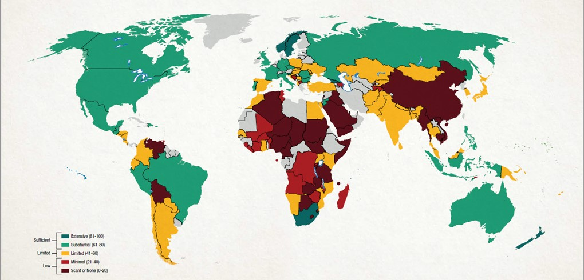
Индекс открытости бюджета (ИОБ) за 2017 год
Средний балл ИОБ по 115 странам, обследованным в 2017 году, составляет 42 из 100, что указывает на то, что мировой уровень прозрачности бюджетов невысок.
Sufficient
Extensive (81-100)
Limited
Substantial (61-80)
Limited (41-60)
Low
Minimal (21-40)
Scant or Name (0-20)

Slide 7
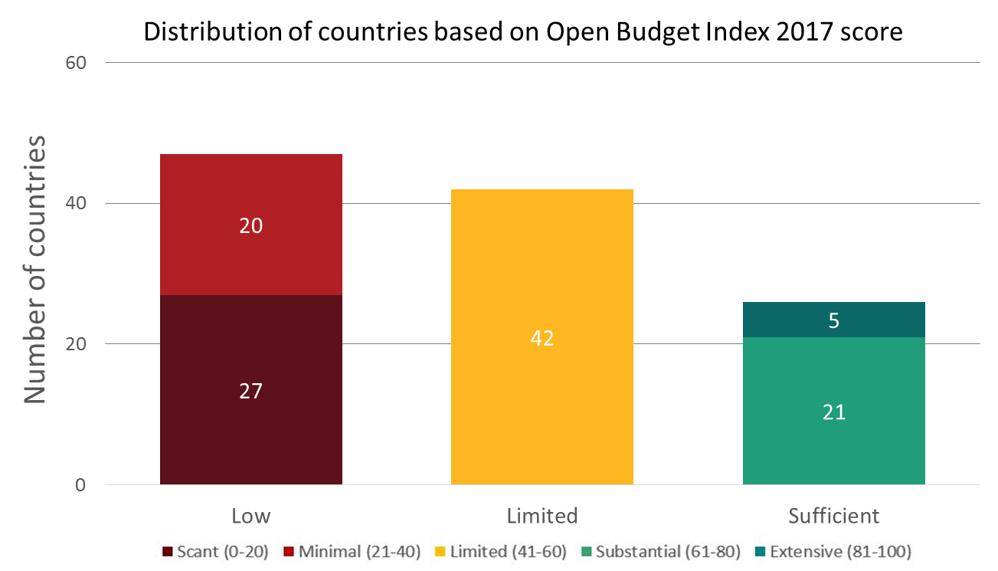
Три из каждых четырех стран получили низкие баллы по ИОБ
Согласно расчетам Индекса открытости бюджета за 2017 год, в 89 из 115 стран граждане не получают информацию о национальном бюджете в достаточном объеме
Распределение стран по оценкам Индекса открытости бюджета за 2017 год
Количество стран
Низкий
Ограниченный
Достаточный
Скудный объем (0-20)
Минимальный .(21-40)
Ограниченный(41-60)
Существенный (61-80)
Обширный (81-100)

Slide 8
В странах PEMPAL в среднем бюджетная информация предоставляется в ограниченном объеме
В ООБ-2017 было включено 18 стран-членов PEMPAL
Средний балл - 54
Для сравнения:
Средний мировой балл - 42
Средний балл по странам ОЭСР - 68
ОЭСР 22 страны
PEMPAL 18 стран
Мир
115 стран

Slide 9
Лишь в немногих странах-членах PEMPAL информация предоставляется в достаточном объеме
PEMPAL
ОЭСР
Достаточный объем (61 балл и выше)
Недостаточный объем (60 баллов и ниже)

Slide 10
Что касается бюджетных документов, в странах-членах PEMPAL…
Примерно один из четырех документов, которые должны быть доступны всем, не публикуется
Более половины тех документов, что не публикуются, существуют в готовом виде

Slide 11
Публикация документов: позиция стран PEMPAL в сравнении с мировыми оценками
Доля стран, опубликовавших основные бюджетные документы в 2017 году
Предварительное заявление о бюджете
Бюджетное предложение правительства
Утвержденный бюджет
Бюджет для граждан
Текущие отчеты
Полугодовой отчет
Годовой отчет
Аудиторский отчет
Мир (115 стран)
PEMPAL (18 стран)

Slide 12
ООБ-2017: вывод второй
Прогресс на пути к повышению открытости бюджетов приостановился впервые с тех пор, как МБП начало оценивать его около десяти лет назад

Slide 13
Процесс повышения открытости бюджетов приостановился в период 2015-2017 гг.
Средний балл ИОБ снизился с 45 в 2015 году до 43 в 2017 году по 102 странам, обследованным в обоих раундах.
Это произошло впервые с 2008 года.
При этом по странам PEMPAL средний балл ИОБ увеличился с 52 до 53 по 17 сопоставимым странам.
ИНДЕКС ОТКРЫТОСТИ БЮДЖЕТА

Slide 14
Снижение значений ИОБ варьирует по регионам
Региональная динамика изменения баллов по ИОБ, 2015 – 2017 годы
Регион | Средний балл ИОБ по региону
 | 2015 | 2017 | Изменение*
Восточная Азия и Тихоокеанский регион | 41 | 44 | 3
Восточная Европа и Центральная Азия | 54 | 55 | 1
Латинская Америка и Карибский бассейн | 50 | 50 | 1
Ближний Восток и Северная Африка | 21 | 20 | -1
Южная Азия | 42 | 46 | 5
Страны Африки к югу от Сахары | 39 | 29 | -11
Западная Европа и США | 74 | 73 | -1
Все страны | 45 | 43 | -2
*Суммы могут не сходиться из-за округления значений изменений.

Slide 15
Снижение мирового балла ИОБ отражает сокращение количества опубликованных документов
Чистое количество документов, опубликованных за период между обзорами открытости бюджета за 2015 и 2017 годы, сократилось на 37.
Сокращение количества опубликованных документов зафиксировано в обзоре впервые.
Наибольшее сокращение имело место в странах Африки к югу от Сахары, где было опубликовано на 27 документов меньше.
В странах PEMPAL количество опубликованных документов сократилось на 4.
В странах ОЭСР количество опубликованных документов сократилось на 6 или примерно на 5%.

Slide 16
Динамика за более длительный период: 2008–2017 годы
Снижение уровня прозрачности бюджетов в 2017 году не перечеркнуло все достижения, зафиксированные в предыдущих раундах Обзора открытости бюджетов.
С 2008 по 2017 год средний балл ИОБ по сопоставимым странам вырос на шесть процентных пунктов.
Что касается стран-членов PEMPAL, средний балл ИОБ за период с 2008 по 2017 год вырос на восемь процентных пунктов по 15 сопоставимым странам.
Если посмотреть на среднемировые показатели, доступные гражданам бюджетные документы содержат больше информации, чем в предыдущие годы.
Среди стран PEMPAL своими значительными достижениями за последнее десятилетие выделяется Грузия.

Slide 17
ООБ-2017: вывод третий
Проблемы, связанные с недостаточной прозрачностью бюджетов, усугубляются ограниченным контролем и нехваткой возможностей для участия граждан в бюджетном процессе

Slide 18
Бюджетный контроль в мировом масштабе
В 2017 году средний балл по индексу бюджетного контроля по мировой выборке составил 53 из 100.
Средний балл по индексу, характеризующему контроль высшими органами финансового контроля (63 из 100), выше, чем по индексу контроля законодательными органами (48/100).
Независимые бюджетные институты (НБИ) не имеют широкого распространения: по состоянию на конец 2016 года такие институты функционировали лишь в 28 из 115 стран.
Совокупный балл по индексу контроля со стороны ВОФК и парламента
Слабый контроль
Ограниченный
Достаточный

Slide 19
В странах-членах PEMPAL бюджетный контроль оценивается как достаточный
Средний балл по индексу бюджетного контроля со стороны ВОФК и парламента
В 2017 году средний балл по индексу бюджетного контроля по странам PEMPAL составил 67 из 100
Средний балл по странам ОЭСР - 72
Практика контроля высшими органами аудита лучше практики бюджетного контроля со стороны законодательных органов.
Независимые бюджетные институты (НБИ) не имеют широкого распространения: такие институты созданы лишь в 6 из 18 стран PEMPAL
ОЭСР: независимые бюджетные институты функционируют в 14 из 22 стран
Контроль ВОФК
Парламентский контроль
PEMPAL
ОЭСР

Slide 20
Парламентский бюджетный контроль
Законодательные органы в большей степени осуществляют контроль на начальных этапах бюджетного процесса, чем в ходе исполнения бюджета.
В мировом масштабе почти в 50% обследованных стран законодательные органы не вносят поправки в бюджет после утверждения…
В регионе PEMPAL ситуация лучше: поправки в бюджет успешно вносятся в 83% стран.
Кроме того, более чем в 50% стран органы исполнительной власти могут вносить изменения в бюджет в процессе его исполнения без утверждения законодателем.
В 50% стран PEMPAL правительства могут перераспределять бюджетные средства между административными органами без утверждения законодательным органом.
Более чем в трети стран законодательный орган не рассматривает отчет об аудите бюджета, подготовленный высшим органом финансового контроля.
Среди членов PEMPAL законодательные органы рассматривают отчет об аудите бюджета почти во всех странах (16 из 18); при этом только в 7 из 18 стран публикуется доклад с выводами по итогам рассмотрения в течение трех месяцев после опубликования отчета высшим органом финансового контроля.

Slide 21
Бюджетный контроль со стороны высшего органа финансового контроля
Балл по индексу контроля со стороны ВОФК
Большинство обследованных стран набрали достаточно высокие баллы по индексу контроля со стороны ВОФК.
Почти все страны-члены PEMPAL (17 из 18) набрали достаточно высокие баллы.
Как правило, условия менее благоприятны в странах с низким уровнем открытости бюджетной информации.
Слабый контроль 0-40
Ограниченный .41-60
Достаточный 61-100
PEMPAL
SSA
PEMPAL
МИР

Slide 22
Показатели ООБ, характеризующие вовлечение граждан в бюджетный процесс
18 вопросов, касающихся вовлечения граждан в формирование и реализацию бюджетной политики, включая следующие аспекты:
Механизмы вовлечения граждан в формирование и мониторинг исполнения бюджета, созданные правительством.
Механизмы вовлечения граждан в формирование и мониторинг исполнения бюджета, созданные линейными министерствами.
Механизмы вовлечения граждан в формирование бюджета и обсуждение выводов аудиторского отчета, созданные парламентом или парламентским комитетом.
Механизмы вовлечения граждан в формирование программы аудиторской работы и проведение аудиторских расследований, созданные высшим органом финансового контроля.
Эти вопросы отражают принципы GIFT, а именно:
Всеобщий охват: конкретные шаги во вовлечению социально уязвимых категорий и недостаточно представленных групп населения; открытость для всех граждан, а не только для отдельных групп и индивидуумов.
Своевременность: вовлечение граждан на раннем этапе – до принятия решений.
Открытость: широкий диапазон тем для обсуждения и цель участия граждан оглашаются заблаговременно.
Устойчивость: механизмы «обратной связи» для ответов на предложения, поступившие от граждан.

Slide 23
Страны набрали низкие баллы по индексу вовлечения граждан в бюджетный процесс
Ни в одной из 115 обследованных стран не созданы возможности для участия граждан в бюджетном процессе, которые считаются достаточными (61 балл и выше)
Среднемировой балл составляет всего лишь 12 из 100.
По странам PEMPAL средний балл по индексу вовлечения граждан тоже равен 12.
Средний балл по странам ОЭСР составляет 22.

Slide 24
Примеры механизмов вовлечения граждан в бюджетный процесс
Филиппины: соглашения о бюджетном партнерстве позволили отдельным ведомствам улучшить способности в области ведения переговоров по своим бюджетным запросам с центральным бюджетным ведомством в рамках партнерств с гражданами.
Южная Корея: функционирование центра по приему сообщений граждан о расточительном расходовании средств позволило правительству экономить в среднем 1 млрд. долл. США в год в течение последних 16 лет.

Slide 25
Примеры механизмов вовлечения граждан в бюджетный процесс: PEMPAL
Украина:
Экспертные слушания по бюджету, в ходе которых представители общественности и должностные лица правительства обмениваются мнениями.
Хорватия:
Социально-экономический совет в составе представителей различных секторов. Дает заключение по бюджетному предложению.
Грузия:
Консультации в сети интернет по приоритетам бюджета; координационный комитет при Министерстве финансов, который встречается с заинтересованными сторонами.
Кыргызская Республика:
Слушания по бюджетному предложению правительства с опубликованием Министерством финансов открытого приглашения к участию в слушаниях.

Slide 26
Три компонента системы подотчетности
Открытость информации, вовлечение граждан, бюджетный контроль – вот три необходимых компонента системы подотчетности.
По мере роста баллов по индексу открытости бюджетной информации растут и баллы по показателям бюджетного контроля и вовлечения граждан в бюджетный процесс.
В мировом масштабе ни одна из стран не набрала 61 балл или выше по всем трем компонентам системы подотчетности.
Среди стран PEMPAL Албания, Чешская Республика, Грузия, Кыргызская Республика, Россия, Таджикистан и Украина набрали больше 61 балла по индексу открытости информации и по обоим показателям контроля.
Система подотчетности в сфере бюджета – страны PEMPAL (2017 г.)
Вовлечение граждан в бюджетный процесс
Парламентский контроль
Контроль со стороны ВОФК

Slide 27
РЕКОМЕНДАЦИИ
Проведение систематических реформ в сфере общественных финансов требует совместной работы всех заинтересованных сторон для обеспечения того, чтобы бюджетная информация была доступна; чтобы принимались эффективные и справедливые решения, учитывающие интересы общества; а также чтобы эти решения результативно исполнялись.
ПРАВИТЕЛЬСТВА
КОНТРОЛИРУЮЩИЕ ИНСТИТУТЫ
ГРАЖДАНСКОЕ ОБЩЕСТВО
ДОНОРЫ
Правительства могут повышать прозрачность бюджета просто посредством опубликования в сети интернет всех документов, подготавливаемых правительством; кроме того, правительства должны создавать официальные механизмы для вовлечения граждан в бюджетный процесс.
Следует укрепить потенциал контролирующих институтов для того, чтобы решения, принимаемые в ходе бюджетного процесса, исполнялись; кроме того, контролирующим институтам следует расширять и совершенствовать вовлечение граждан в бюджетный процесс.
Организации гражданского общества должны продолжать призывать к повышению прозрачности бюджета, а также по мере возможности участвовать в бюджетном процессе.
Доноры должны работать с гражданским обществом и контролирующими институтами в целях продвижения реформ, направленных на обеспечение устойчивой открытости бюджета и вовлечения граждан в бюджетный процесс.

Slide 28
Контактная информация
820 First Street, NE Suite 510 Washington, DC 20002
Тел.: +1-202-408-1080
Факс: +1-202-408-8173
Эл. почта: info@internationalbudget.org

